Slide 1
第8章 AT89S51扩展I/O接口的设计

Slide 2
8.1 I/O接口扩展概述
AT89S51
I/O接口
外设
系统总线
数据传送桥梁
8.1.1 I/O接口的功能
实现和不同外设的速度匹配
输出数据锁存
输入数据三态缓冲。某一时刻，只能有一个数据源占用数据总线，其余数据源应处于隔离状态

Slide 3
8.1.2 I/O端口的编址
2个概念：
I/O接口：I/O接口芯片。
I/O端口：简称I/O口，I/O接口电路中具有端口地址的寄存器或缓冲器。
一个外设通常需要一个I/O接口，一个I/O接口芯片可以有多个I/O端口，如数据口、命令口、状态口

Slide 4
I/O端口编址两种方式：
1．独立编址方式
I/O空间和存储器空间分开编址，专门I/O的指令。
2．统一编址方式
AT89S51采用，I/O空间与数据存储器统一编址。
指令相同。

Slide 5
8.1.3 I/O数据的几种传送方
1.同步传送方式（无条件传送）
当外设速度和单片机的速度相比拟时采用。最典型的同步传送就是单片机和外RAM之间的数据传送
2.查询传送方式（有条件传送）
单片机通过查询得知外设“准备好”后，再进行数据传送。缺点：效率不高。
3.中断传送方式.
外设READY后，主动发中断给单片机要求数据传送。 效率高。

Slide 6
8.1.4 I/O接口电路
常用的I/O接口芯片有：
（1）82C55：可编程的通用并行接口电路（3个8位I/O口）。
（2）81C55：可编程的IO/RAM扩展接口电路（2个8位I/O口,1个6位I/O口, 256个RAM字节单元，1个14位的减法定时器/计数器）。

Slide 7
8.2 AT89S51与可编程并行I/O芯片82C55的接口
8.2.1 82C55芯片介绍
3个8位的并行I/O口，3种工作方式，可编程

Slide 8
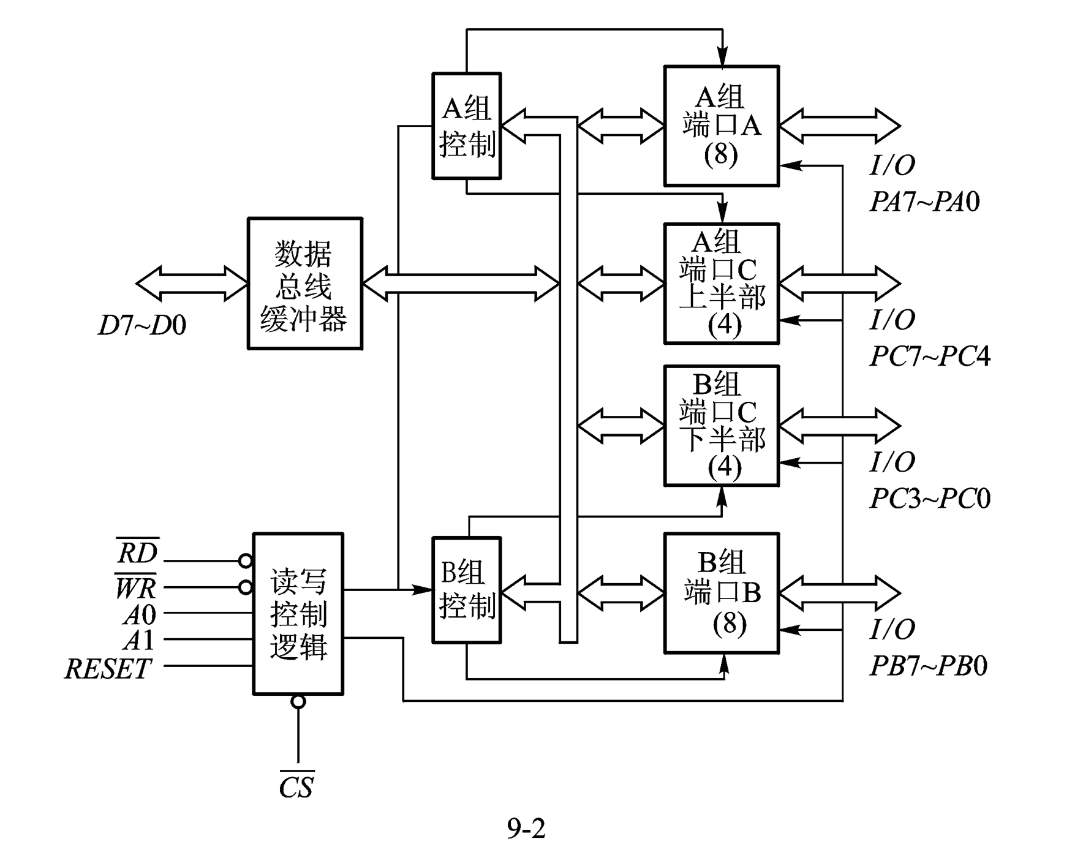
D7～D0：
PA7～PA0：A口
PB7～PB0：B口
PC7～PC0：C口
CS*：片选
RD*：读出信号线，
WR*：写入信号线，
A1、A0：地址线，用来
选择82C55内部的4个端口。
82C55内部结构

Slide 9
A1、A0：地址线，用来选择82C55内部的4个端口。
A1A0 | I/O端口
0 0 | A
0 1 | B
1 0 | C
1 1 | 控制口

Slide 10
内部结构包括
（1）端口A、B、C
通常： PA,PB作8位I/O口，
PC口可作8位I/O口，也可软件控制，
分为两个4位端口作PA.PB选通方式操
作时的状态控制信号
(2)A组和B组控制电路
A组：控制PA＋PC7～PC4
B组：控制PB＋PC3～PC0
(3)数据总线缓冲器
三态，与单片机DB连

Slide 11
表9-1 82C55端口工作状态选择表
(4)读/写控制电路
A1 | A0 | RD* | WR* | CS* | 工作状态
0 | 0 | 0 | 1 | 0 | 读PA 读PB 读PC 写PA 写PB 写PC 写控制字：控制字只能写不能读
0 | 1 | 0 | 1 | 0
1 | 0 | 0 | 1 | 0
0 | 0 | 1 | 0 | 0
0 | 1 | 1 | 0 | 0
1 | 0 | 1 | 0 | 0
1 | 1 | 1 | 0 | 0
× | × | × | × | 1 | 未选中，数据总线为三态
1 | 1 | 0 | 1 | 0 | 非法状态
× | × | 1 | 1 | 0 | 数据总线为三态

Slide 12
8.2.2 控制字（2个)
82C55有三种工作方式：
(1) 方式0：
基本输入输出；
(2) 方式1：
选通输入输出；
(3) 方式2：
双向I/O总线（仅A口）。

Slide 13
1.工作方式选择控制字
A组
B组
1 | D6 | D5 | D4 | D3 | D2 | D1 | D0
方式
00:方式0
01:方式1
1×:方式2
A口
0:O
1:I
方式
0:0
1:1
B口
0:O
1:I
PC3~PC0
0:O
1:I
PC7~PC4
0:O
1:I

Slide 14
例如：写控制字95H(10010101B)
将82C55编程为：A口方式0输入，B口方式1输出，
C口的上半部分（PC7～ PC4）输出，C口的下半部分
（PC3～PC0）输入。

Slide 15
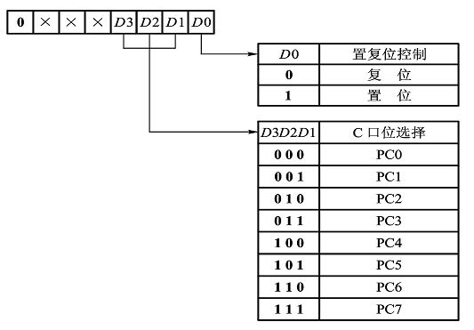
2. C口按位置位/复位控制字
可对C口8位中的任一位置“1”或清“0”。用于位控。
例如：
控制字07H写入控制口;
08H写入控制口;

Slide 16
9.2.3 82C55的三种工作方式
1.方式0
基本输入/输出，无固定联络信号，可进行无条件传送和异步传送方式。
可设置2个8位端口A,B和2个4位端口PC7～PC4,PC3～PC0为输入或输出，一旦确定，单向的
例如:从口线读入一组开关状态，向端口输出数字量，控制一组指示灯的亮、灭。不需要联络信号，

Slide 17
例 假设82C55的控制字寄存器地址为FF7FH，要求A口
和C口的高4位工作在方式0输出， B口和C口的低4位
工作于方式0输入，写初始化程序：
MOV DPTR, #0FF7FH
MOV A, #83H
MOVX @DPTR, A

Slide 18
2. 方式1
选通输入/输出工作方式。A口和B口通常为数据口，
C口用作A口和B口的联络线，以实现以中断方式传送数据。

Slide 19
8.2.4 AT89S51单片机和82C55的接口
1.硬件接口电路
AT89S51扩展1片82C55的电路图如下。

Slide 20
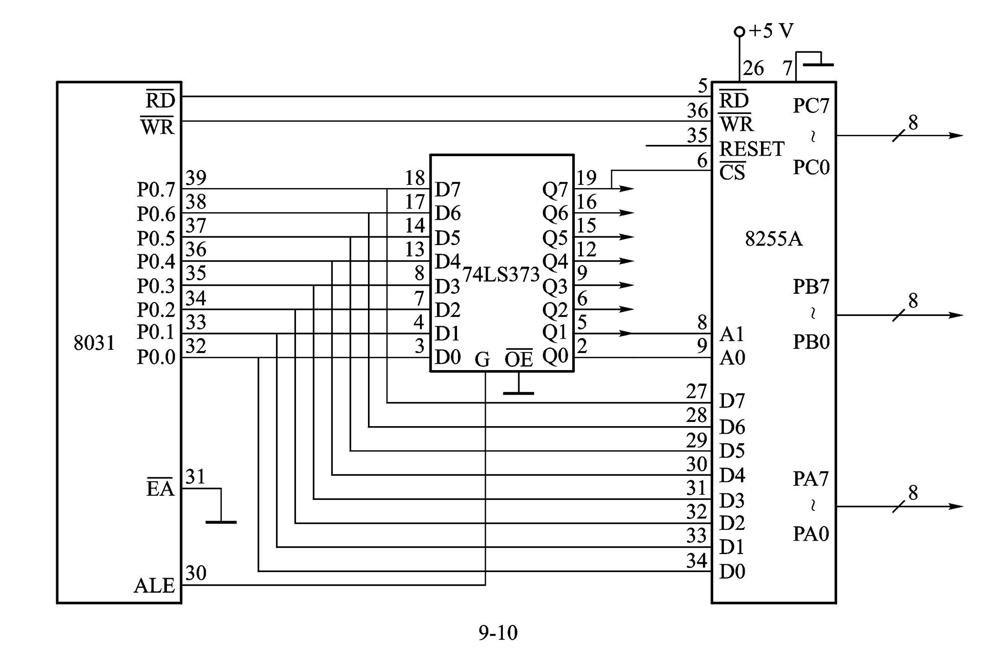
82C55
AT89S51

Slide 21
2.端口地址确定
只有3根地址线与8255A相连 P0.7 ……P0.1 P0.0
CS* A1 A0
若地址用16位表示：A口 B口 C 口 控制口
(未用到的位取1)：FF7CH FF7DH FF7EH FF7FH
(未用到的位取0)：0000H 0001H 0002H 0003H
3.软件编程
例1 要求8255A工作在方式0，且A口作为输入，B口、
C口作为输出，编写程序.
解：控制字：10010000B

Slide 22
MOV A,#90H
MOV DPTR,#0FF7FH
MOVX @DPTR,A ；写控制字
MOV DPTR,#0FF7CH
MOVX A,@DPTR ；取A口数据
MOV DPTR,#0FF7DH
MOV A,#DATA1
MOVX @DPTR,A ；输出数据到B口、C口
MOV DPTR,#0FF7EH
MOV A,#DATA2
MOVX @DPTR,A

Slide 23
方法简单：
地址确定后，对8255A的控制只是把8255A的4个端口同操作4个外部RAM单元一样。

Slide 24
例2 对端口C的置位/复位。PC5=1，如何写？
解：
MOV DPTR, #0FF7FH
MOV A, #00001011B
MOVX @DPTR, A

Slide 25
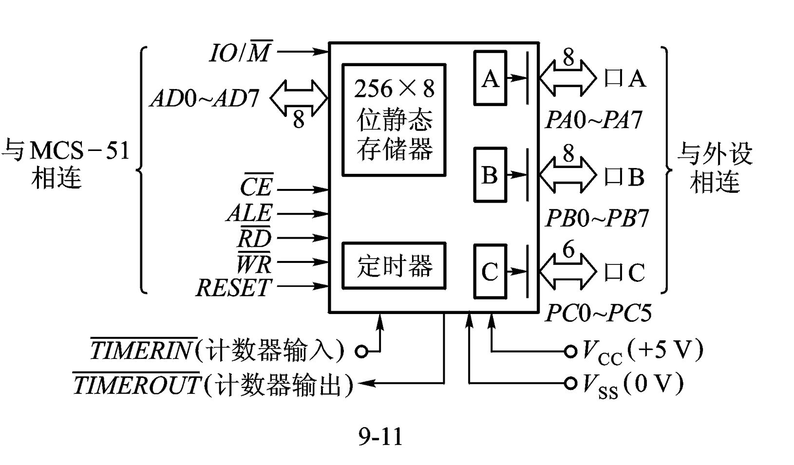
8.3 .1 MCS-51与可编程的RAM/IO芯片8155H的接口
1.8155H的逻辑结构

Slide 26
2. 包含：
256B的SRAM
    2个可编程的8位并口PA,PB
    1个可编程的6位并口PC
    1个14位的减法定时器/计数器
3、部分引脚说明
IO/M*＝0，RAM
=1, I/O口
AD0~AD7 直接与MCS-51相连，不需要加任何硬件逻辑，不需加74LS373。 ALE RD* WR*

Slide 27


4、8155H 内部有7个寄存器，端口地址分配为
 |  | A7 | A6 | A5 | A4 | A3 | A2 | A1 | A0 | 所选的端口
0 | 1 | × | × | × | × | × | 0 | 0 | 0 | 命令/状态寄存器
0 | 1 | × | × | × | × | × | 0 | 0 | 1 | A口
0 | 1 | × | × | × | × | × | 0 | 1 | 0 | B口
0 | 1 | × | × | × | × | × | 0 | 1 | 1 | C口
0 | 1 | × | × | × | × | × | 1 | 0 | 0 | 计数器低8位
0 | 1 | × | × | × | × | × | 1 | 0 | 1 | 计数器高6位
0 | 0 | × | × | × | × | × | × | × | × | RAM单元(256B)

Slide 28


5 8155H的工作方式
1）存储器方式
，则
通过AD7～AD0上的地址对RAM存储器任一单元读写。
2）I/O方式
A2、A1、A0决定是那个寄存器。

Slide 29
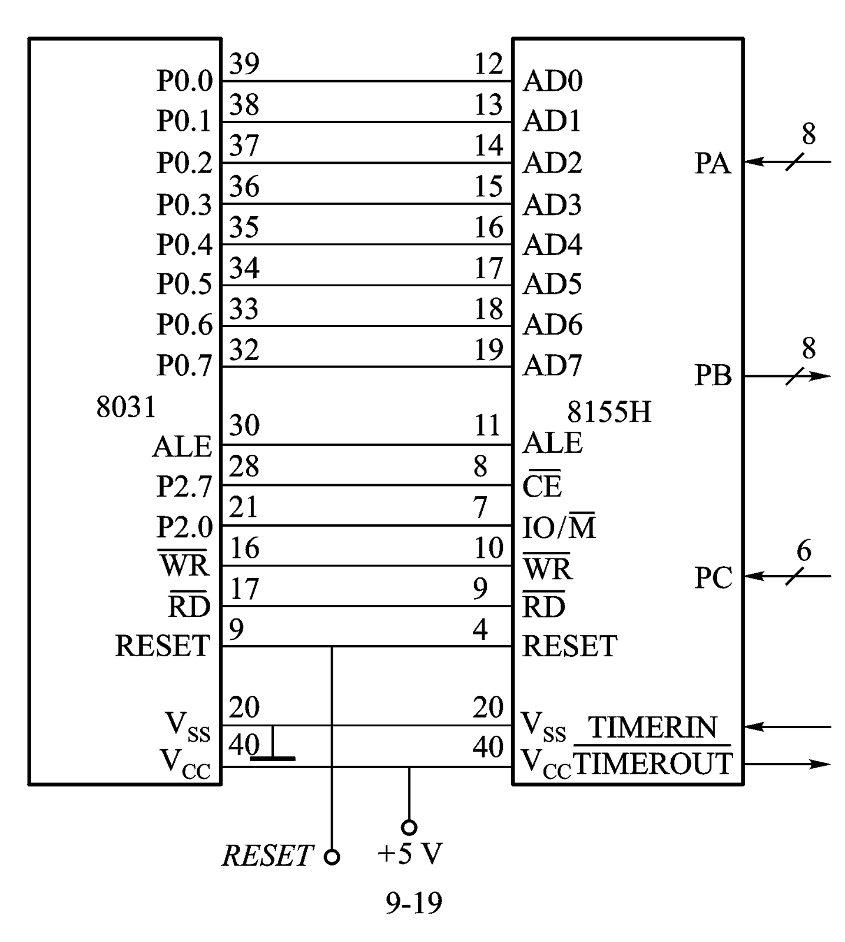
6、 MCS-51与8155H接口及软件编程
1.MCS-51扩展1片8155H的硬件接口
不需74LS373
直接相连

Slide 30
2、各端口地址编码
P2.7—CE* P2.0---IO/M*
RAM单元地址：
I/O地址：
7E00H~7EFFH
命令/状态口：
PA口：
PB口：
PC口：
…….
7F00H
7F01H
7F02H
7F03H
3、8155H的编程举例：

Slide 31
例1：读8155H的F1H单元
MOV DPTR ,#7EF1H
MOVX A,@DPTR
例2: 将立即数41H写入8155HRAM的20H单元
MOV A,#41H
MOV DPTR, #7E20H
MOVX @DPTR, A

Slide 32
例子：
8031
P2.2--P2.0
PSEN
A0~A7
A8~A10
A0~A7
A8~A10
373
G
2716
OE
6116(2)
6116(1)
P0
WE
WE
CS
OE
OE
ALE
D7~D0
D7~D0
CE
D7~D0
CE
WR
RD
8155
ALE
P2.3
P2.4
P2.5
P2.6
P2.7
A
B
C
G2A
G2B
G1
AD0~AD7
PA
Y2
RD
PB
Y1
WE
Y0
CE
PC
+5V
P1.0
IO/ M

